Slide 1
ECLAIRAGES EXTERIEURS

Slide 2
Chapitre 42 : SIGNALISATION DE L’AVION ECLAIRAGES DE BORD
ECLAIRAGE INCANDESCENT
La lampe à incandescence comporte un filament de tungstène très résistant porté à haute température 2000 à 3000° par effet joule,
le filament étant enfermé dans une ampoule de verre, vide d’air ou emplie de gaz inerte à basse pression (argon, azote).

Slide 3
Une matière est fluorescente lorsque recevant une radiation lumineuse, elle rayonne à son tour une lumière d’une teinte différente.
C’est ainsi que les radiations ultra-violettes invisibles pour l’oeil peuvent par fluorescence être transformées en lumière visible.
TUBE FLUORESCENT
Le tube comporte intérieurement un revêtement fluorescent ;
à chaque extrémité est disposé un filament de tungstène alimenté par un transformateur.
L’intérieur du tube contient de la vapeur de mercure sous faible pression ainsi que de l’argon qui a pour effet de faciliter l’amorçage.
Lorsque le primaire du transformateur est alimenté, une surtension se produit réalisant l’amorçage du tube. L’intensité dans le circuit est limitée par la conception du transformateur.

Slide 4
ECLAIRAGES EXTERIEURS
A) PROJECTEURS D’ATTERRISSAGE
Ils sont destinés à éclairer la piste lors de l’atterrissage.
PRINCIPE
Ils se composent d’un filament incandescent au foyer d’un miroir parabolique donnant un faisceau suffisamment ouvert.
Puissance de la lampe : 800 watts.
Miroir : verre argenté ou aluminium poli.

Slide 5
PROJECTEUR FIXE
Le projecteur est encastré dans le bord d’attaque de l’aile.
Il est généralement équipé d’une lampe de 800 W dont l’alimentation est commandée à partir du poste équipage.

Slide 6
PROJECTEUR ESCAMOTABLE
Chaque projecteur est installé à l’intrados de la voilure, sa rentrée et sa sortie sont commandées par un moteur électrique pourvu de contacteras de fin de course, afin d’en limiter le débattement En position rentrée, la vitre se confond avec la surface de l’aile.
COMMANDE
Elle est assurée par 2 interrupteurs :
le premier permet la rentrée et la sortie,
le second commande l’allumage.

Slide 7
PROJECTEURS DE ROULAGE
Ils doivent permettre au pilote, lorsque l’avion est au sol l’éclairement de la zone de roulage de l’avion, ce sont des projecteurs fixes encastrés dans l’aile, sur le train avant, et sur certains avions dans la partie avant du fuselage, l’allumage de chaque projecteur est commandé à partir du poste équipage.

Slide 8
FEUX DE NAVIGATION
Ils ont pour rôle de signaler aux autres aéronefs la présence de l’avion et sa position par rapport à eux, tant au sol qu’en vol, afin d’éviter les risques de collision.
Ces feux sont normalisés comme suit :
Secteur de 110° compté depuis Taxe de l’avion :
Rouge à gauche
Vert a droite

Slide 9
Secteur de 140° symétrique (70° de part et d’autre de l’axe), à l’arrière : Blanc.
Tous les feux doivent être visibles sous des angles de 40° minimum au-dessus et au dessous du plan horizontal ;
on utilise pour ce faire des caches de verre teinté ou en plexiglas, ainsi que des caches métalliques limitant les secteurs

Slide 10
b) Le feu à éclats (60 par minute) : il fonctionne suivant le principe d’un flash
électronique.
Il comporte un tube à décharge pourvu d’une anode, d’une cathode, d’une électrode
d’amorçage. C’est la décharge d’un condensateur qui sert à rendre le tube conducteur.

Slide 11
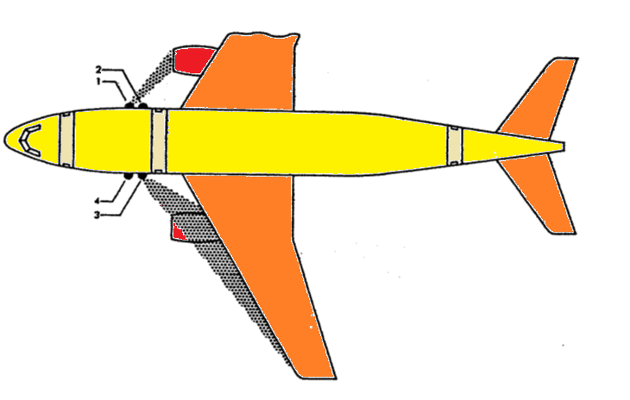
ECLAIRAGE BORD D’ATTAQUE
Il est réalisé par des projecteurs fixes encastrés dans le fuselage. Ils permettent à l’équipage d’inspecter de nuit le bord d’attaque de l’aile, ainsi que l’entrée d’air des réacteurs.
Clignoteurs
Les filtres colorés présentent l’inconvénient d’absorber 80 % de l’intensité lumineuse émise par la lampe.
Aussi a-t-on prévu des clignoteurs allumant alternativement des feux blancs et colorés qui présentent les avantages suivants :
Un feu clignotant attire davantage l’attention qu’un feu fixe, et ne peut être confondu avec un astre ou une lumière au sol.
Aussi on est averti par le clignotement et les feux blancs de la présence de l’avion, puis on identifie sa position grâce aux feux colorés qui donnent aussi le diamètre apparent.

Slide 12
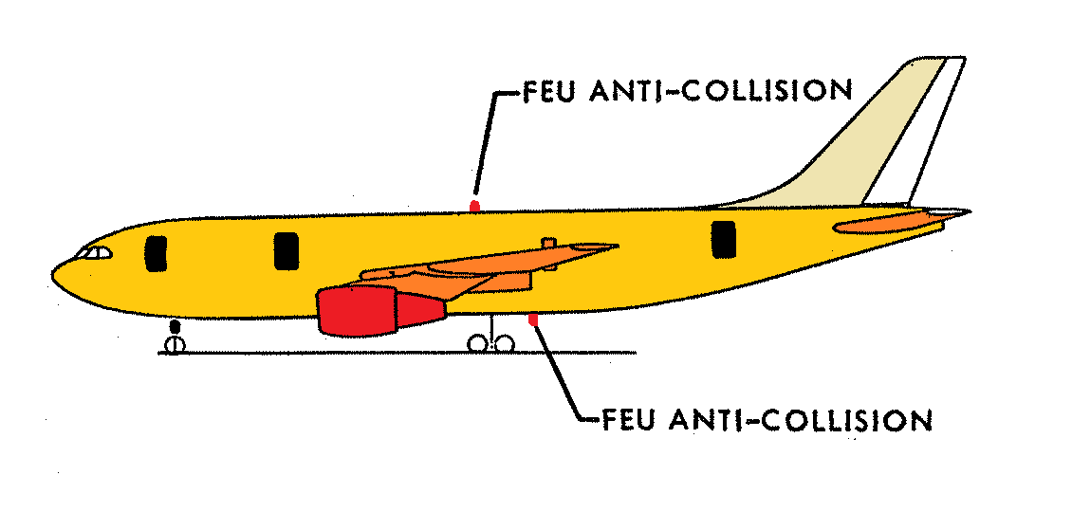
Exemple de système en service.
Il comprend :
Un moteur électrique à vitesse constante entraînant un dispositif à cames assurant l’allumage et l’extinction de deux groupes de feux.
1er temps :
feux verts à droite
rouges à gauche
feux blancs en queue
2ème temps :
feux blancs (dorsal)
feux blancs (ventral)
feux rouges en queue
Fréquence du cycle : 30 à 40 cycles par minute.

Slide 13
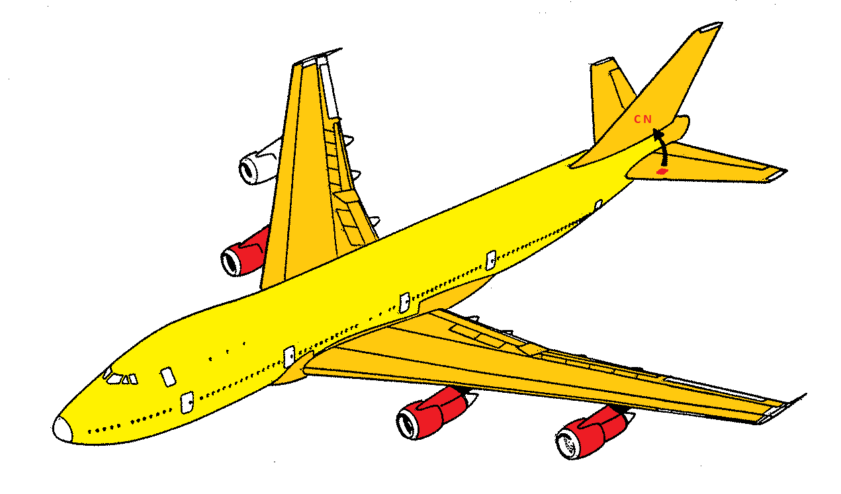
ECLAIRAGE DERIVE
L’éclairage dérive a pour but lorsque l’avion est au soi de faire apparaître la compagnie utilisatrice de l’avion, faisant ainsi apparaître l’image de marque.
Cet éclairage est réalisé par 2 projecteurs installés sur le plan fixe horizontal.
L’interrupteur situé au poste équipage commande l’allumage de ces 2 projecteurs.

Slide 15
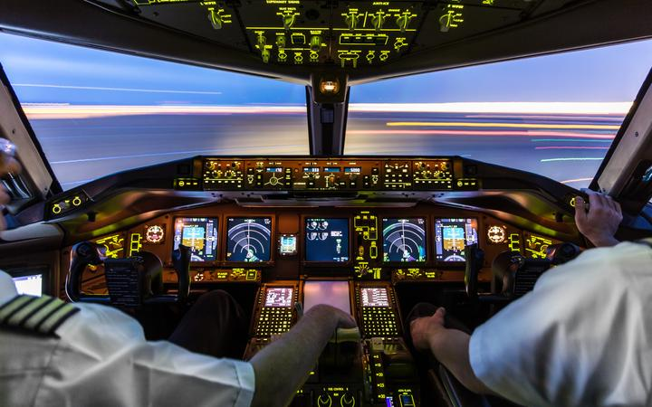
ECLAIRAGES INTERIEURS
ECLAIRAGE POSTE
Plusieurs types d’éclairage sont utilisés :
plafonniers blancs,
tubes fluorescents et lampes incandescentes situés au-dessus des planches de bord,
lampes intégrées dans les instruments des planches.
Les panneaux de bord, doivent avoir un éclairage spécial pour ne pas gêner la vision nocturne de l’équipage, tout en permettant la lecture des instruments.
Certains éclairages par lampe à incandescence sont plus ou moins occultables, ou disposent de rhéostats permettant de régler l’intensité lumineuse.
L’éclairage indirect par lampe à incandescence rouge présente l’avantage d’une accoutumance rapide sans éblouir.

Slide 16
Les commandes de ces différents éclairages sont situées au poste de travail des différents membres d’équipage.
L’alimentation électrique vient du réseau alternatif de bord. En cas de panne totale alternative, la batterie de bord de l’avion alimente les circuits plafonniers ainsi qu’une
fraction des lampes incandescentes situées au-dessus des planches de bord.
Un interrupteur permet l’allumage de tous les éclairages « blancs » du poste, afin que de nuit et en cas d’orage il ne puisse y avoir éblouissement des membres d’équipage par variation d’intensité lumineuse.

